Slide 1
アプリケーション
ユーザー
コード
非ユーザーコード
（ライブラリ）
外部サービス
（API, DB, Etc…)
Call
Call
Routing
HTTP
ASP.NET Core フレームワーク
ログ

Slide 2
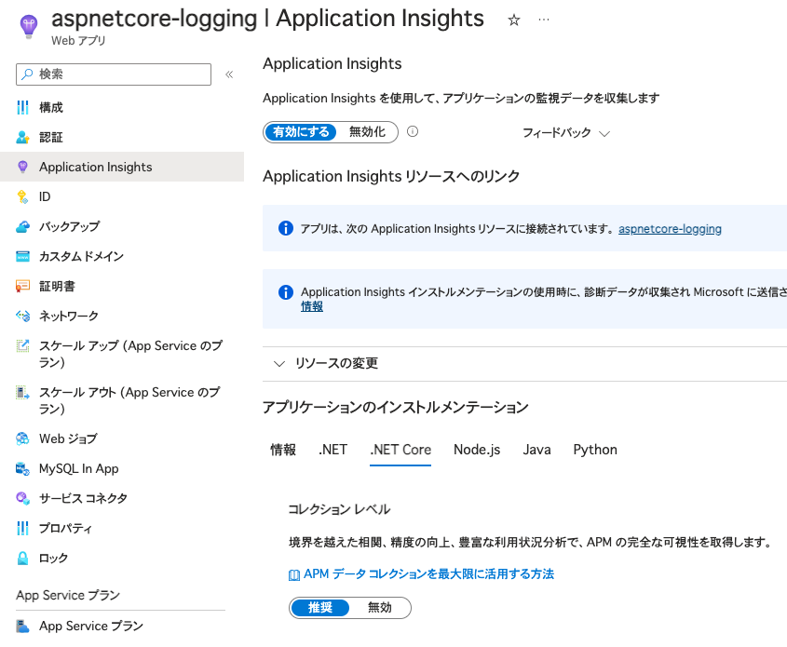
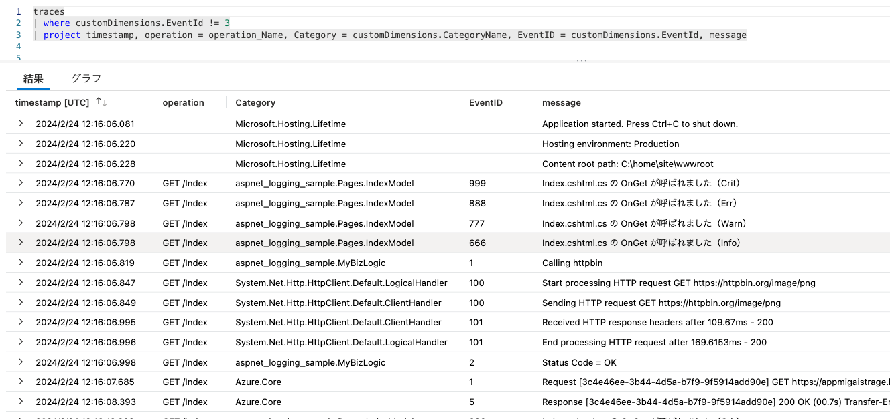

Slide 3
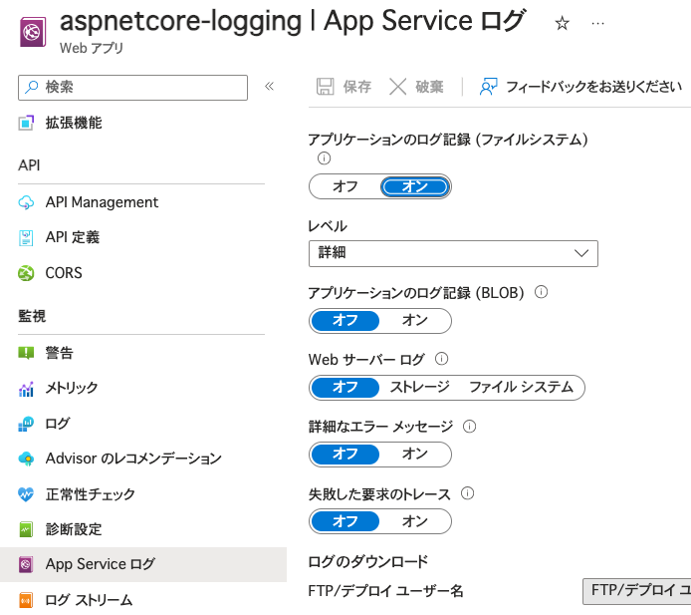

Slide 4
